Slide 1


BÀI 40: GIẢI BÀI TOÁN CÓ ĐẾN HAI BƯỚC TÍNH (T1)

Slide 2
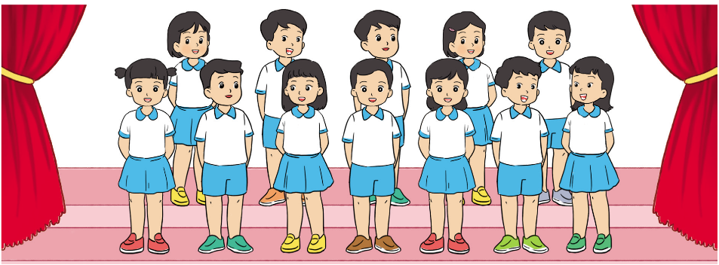

Slide 4

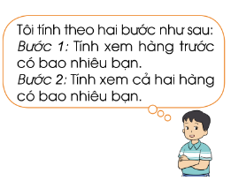
Tóm tắt
5 bạn
Bài giải
Số bạn ở hàng trước là:
5 + 2 = 7 (bạn)
Số bạn ở cả hai hàng là:
5 + 7 = 12 (bạn)
Đáp số: 12 bạn
Hàng sau:
2 bạn
? bạn
Hàng trước:
… bông

Slide 5
Bài 1: Bể thứ nhất có 5 con cá ngựa, bể thứ hai có nhiều hơn bể thứ nhất 3 con. Hỏi cả hai bể có bao nhiêu con cá ngựa?
Tóm tắt
Bài giải:
Bể thứ hai có số con cá ngựa là:
5 + 3 = 8 (con)
Cả hai bể có số con cá ngựa là:
5 + 8 = 13 (con)
Đáp số: 13 con cá ngựa
5 con
Bể thứ nhất:
3 con
? con
Bể thứ hai:
… con

Slide 6
Bài 2: Anh sưu tập được 35 vỏ ốc, em sưu tập được ít hơn anh 16 vỏ ốc. Hỏi cả hai anh em sưu tập được bao nhiêu vỏ ốc?
Bài giải:
Em sưu tập được số vỏ ốc là:
35 – 16 = 19 (vỏ)
Cả hai anh em sưu tập được số vỏ ốc là:
35 + 19 = 54 (vỏ)
Đáp số: 54 vỏ ốc.
Tóm tắt
35 vỏ
A nh sưu tập:
16 vỏ
? vỏ
Em sưu tập:
… vỏ

Slide 7
Bài 3: Chum thứ nhất đựng 100 lít tương, chum thứ hai đựng ít hơn chum thứ nhất 18 lít tương. Hỏi cả hai chum đựng bao nhiêu lít tương?
Tóm tắt
… lít
Bài giải:
Chum thứ hai đựng được số lít tương là:
100 – 18 = 82 (l)
Cả hai chum đựng số lít tương là:
100 + 82 = 182 (l)
Đáp số: 182 lít tương
Chum thứ hai:
18 lít
? lít
Chum thứ nhất:
100 lít

Slide 8
Tóm tắt
5 con
Bể thứ nhất:
3 con
? con
Bể thứ hai:
… con

